Slide 1
특수의료장비 품질관리
영상의학과 전문의 전속/비전속
관련 법규 및 시스템 안내

Slide 2
유방촬영장치 운용인력 업무의 명확화
비전속 제도의 폐지로의 의료계의 강력한 요청
  비전속 영상의학과 전문의가 하는 일 없이 보수만 받는다
  그 때문에 환수조치를 당하는데 영상의학과 비전속 의사는 책임이 전혀 없이 의료기관만 손해 본다
개선을 위한 회의 및 협의
개선 방안 마련
  실제적인 업무를 시행할 수 있도록 유방촬영장치 분기별 1회 방문근무
  업무를 명확히 함으로써 실제적인 실행할 수 있도록 함
  대한영상의학회: 교육 및 서식 마련

Slide 3
특수의료장비 품질관리 검사 개요
및 관계법령

Slide 4
특수의료장비 설치인정기준 (인력기준)
 |  | 자기공명영상 촬영장치 | 전산화단층 촬영장치 | 유방촬영용장치
운용인력기준 | 영상의학과전문의 | 전속 1명 이상 | 비전속 1명 이상 | 비전속 1명 이상
 | 방사선사 | 전속 1명 이상 | 전속 1명 이상 | 비전속 1명 이상
이전 비전속 규정 : 최소 주 1회 이상 근무(근무시간 규정 없음)
전속 + 비전속 2개
or 비전속만 5개
but, 의료기관 개설자는 비전속 안되었는데 → 허용됨
새 비전속 규정:
유방촬영장치
- 3개월 마다 방문
- 전속/비전속 근무시 추가 5개 까지 가능
CT(1개월마다, 추가 2개)

Slide 5
용어 정리
구분 | 내 용
의료법 | ▪(전속) 주4일 32시간 이상 근무 ▪(비전속) 유방촬영의 경우 분기당 1회 이상 방문 근무
건강 보험법 | ▪(상근) 주 5일 40시간 이상 근무(3개월 이상 고용계약 체결) ▪(비상근) 주 3일 20시간 이상 근무
구 분 | 상근 | 비상근 |  | 기타
 | 전속 |  | 비전속
설명 | 주5일 40시간 이상 근무 | 주4일 32시간 이상 근무 | 주3일 20시간 이상 근무 | 주3일 20시간 미만 근무
Notes:
전속, 비전속, 상근, 비상근의 용어가 헷갈리고 있음.
이에 대해 다음과 같이 정리할 수 있음.
전속의 정의는 주4일 32시간 이상 근무이기 때문에 상근의 경우 전속이 될 수 있음.
비전속은 유방촬영장치의 경우 8월 14일 부터 분기당 1회 방문근무이기 때문에 실제 건강보험범에서는 그 경우 기타로 볼 수 있는데 만약 주 3일 20시간 근무한다면 전속으로 등록할 수는 없습니다.

Slide 6
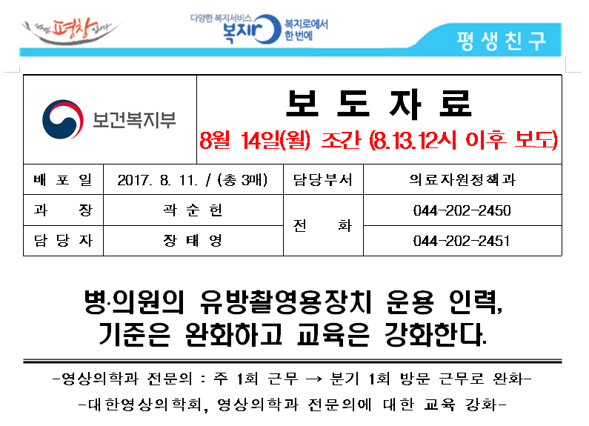
유방촬영용장치 설치 운영 인력기준관련
개선 사항(보건복지부 보도자료 2017-8-14)

Slide 7
유방촬영용장치 설치 운영 인력기준관련
개선 사항(보건복지부 보도자료 2017-8-14)
□ 유방촬영용장치 운용 인력기준 개선 사항은 다음과 같다. ① (영상의학과 비전속 전문의) 근무 간격 조정 및 근무형태 명확화 : (복지부 지침 개정사항, ’17.8.14일 시행) - 현행 주 1회 근무를 분기 1회 근무로 근무 간격을 조정하고, 그간 근무형태에 대한 명확한 정의가 없어 혼란이 있었던 부분을 방문 근무로 분명하게 규정한다. ② (영상의학과 전속전문의) 비전속근무 의료기관 수 확대 : (복지부 지침 개정사항, ’17.8.14일 시행) - 의료기관에 전속된 영상의학과 전문의의 경우, 비전속으로 근무할 수 있는 최대 기관 수를 현행 2개 기관에서 5개 기관으로 조정한다. ③ 품질관리교육 이수한 상근 의사는 영상의학과 비전속 전문의를 대체하여 품질관리 실시 <신설> : (「특수의료장비의설치및운영에 관한 규칙(시행규칙)」개정사항, ’18년 상반기 시행) - 영상의학과 전문의를 채용하는 대신, 유방용촬영장치를 사용하는 의료기관 상근의사(非영상의학과 전문의)가 직접 품질관리를 하고 싶은 경우, 대한영상의학회가 운영하는 품질관리교육을 이수하면 된다. - 품질관리교육은 21시간 교육, 2시간 평가의 오프라인 방식으로 진행되며, 교육을 이수한 자는 자신이 근무하는 의료기관의 유방촬영용장치를 3년간 직접 품질관리 할 수 있다. * 품질관리교육을 받고 3년이 경과 시에는, 매3년마다 보수교육(8시간) 이수해야 함
Notes:
품질관리교육 이수한 상근 의사는 영상의학과 비전속 전문의를 대체하여 품질관리 실시 는 규칙개정 사항입니다.
규칙이 개정된 후 시행될 예정입니다.
규칙개정 전에는 현재 비전속의사만이 가능하고 3개월에 1회 방문근무를 반드시 해야 합니다.
방문근무의 시간은 정해진 바 없습니다.

Slide 8
유방촬영용장치 설치 운영 인력기준관련
개선 사항(보건복지부 보도자료 2017-8-14)
□ 영상의학과 전문의 교육강화 및 매칭시스템 운영방안은 다음과 같다. ① (대한영상의학회) 영상의학과 전문의 교육 실시 : (’17년 9월 시행) - 영상의학과 전문의의 성실한 근무를 독려하기 위해 대한영상의학회가 직무내용 및 준수사항 등을 주기적으로 교육*한다. * 집합교육(󰡑17년~󰡑18년, 총 8회), 학술대회 중 품질관리 교육 프로그램 운영(년 2회), 품질관리 업데이트 내용 및 준수사항 공지(년 4회) 등 ② (대한영상의학회) 의료기관과 영상의학과 전문의 매칭시스템 운영 : (’17년 11월 시행) - 의료기관이 원하는 경우 대한영상의학회의 매칭시스템*을 활용해 대한영상의학회의 주선 하에 영상의학과 전문의를 채용하는 방안을 마련한다. * 대한영상의학회의 매칭시스템을 이용하고 싶은 의료기관은 ’17년 11월 이후, 대한영상의학회 홈페이지(match.radiology.or.kr)에서 자세한 내용을 안내받을 수 있음

Slide 9
비전속 영상의학과 전문의로 활동할 수 있는 기관수
- 유방촬영장치: 전속인 경우 5개 기관 비전속을 할 수 있음 - CT : 전속인 경우 2개 기관 비전속을 할 수 있음. 전속인 경우 최대 5개 기관(유방촬영장치의 경우)까지 비전속으로 등록하고 업무를 시행할 수 있다. 1개 기관에 비전속으로 활동하는 경우에도 추가로 최대 5개 기관 (CT,유방촬영장치의 경우)까지 비전속으로 등록하고 업무를 시행할 수 있음. (총 6개 기관 비전속이 되는 것임) (비전속으로 만 활동하면 CT만 할 경우 6개까지 할 수 있음) ** 즉, 장비 수별이 아니고 의료기관별임. **

Slide 10
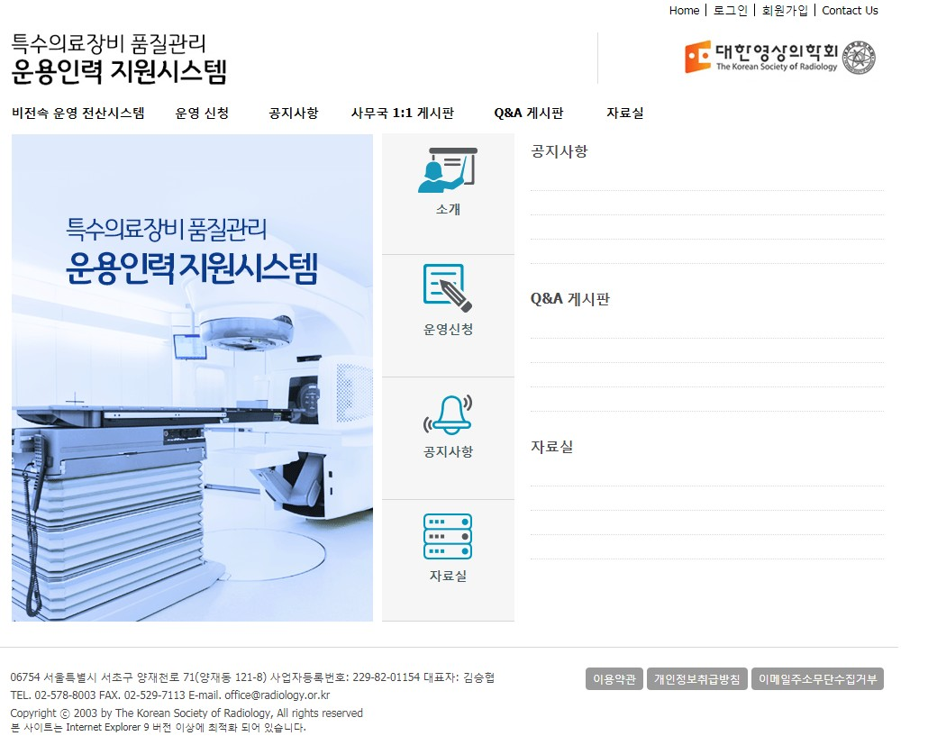
문제점 및 현 실태
http://match.radiology.or.kr/
현재 비전속의사와 의료기관과 계약이 되어있을 경우: 매칭 시스템으로 들어올 필요는 없음
의료기관이 비전속 전문의가 필요한 경우 요청하게 되면 지역 등을 안배하여 매칭하게 됨
Notes:
[탭 설명]
- 비전속 운영 전산시스템 : 비전속 운영 전산시스템에 대한 설명
운영신청: 매칭 요청페이지
공지사항: 공지사항
사무국 1:1 게시판: 1:1로 문의하는 페이지
Q&A게시판: 자주하는 질문 게시
자료실: 자료실

Slide 11
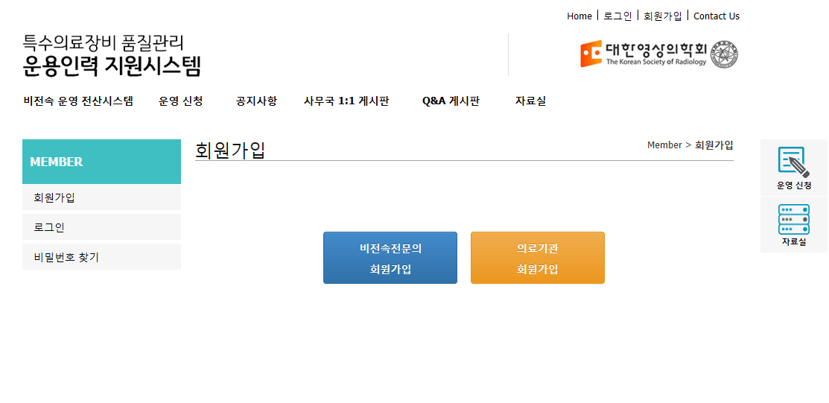

Slide 12
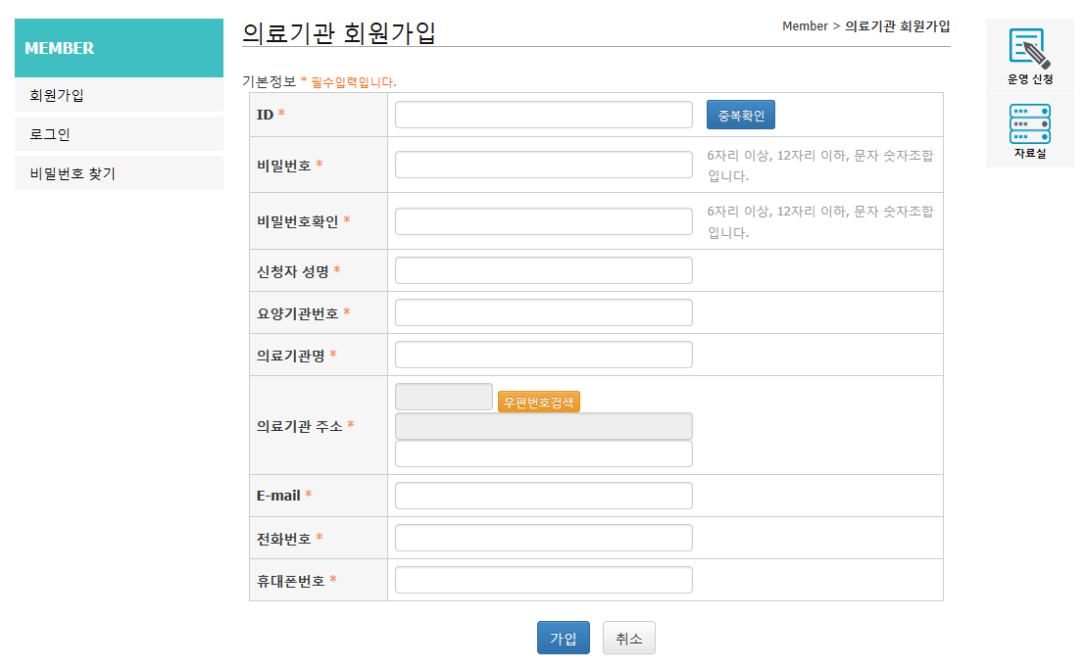
Notes:
의료기관 회원가입 페이지

Slide 13
영상의학과 전문의 업무 내용
정도관리 점검표 확인
정도관리 항목 중 필름 보관 항목의 보관 유무 및 적부 유부 확인
  암실안개, 임상영상(3개월)
  팬텀영상, 유방압박장치 점검(6개월)
  시준점검, 증감지 감도 측정(1년)
매 분기 방문시 임상영상평가(치밀 유방, 지방유방)
  자세잡기, 인공물 기타 개선 사항이 있으면 이에 대해 개선 지시
6개월 방문시 팬텀영상평가
  6개월 마다 의료기관은 팬텀영상평가를 시행해야 하기 때문에 비전속 전문의 방문전에 팬텀영상검사를 시행하고 비전속 전문의 방문시 팬텀영상에 대한 평가를 시행하도록 한다.
방문시 품질관리개선을 위한 지시사항이 있는 경우 comment하고 차기 방문시 확인
활동에 대한 방문기록 작성 보관

Slide 14
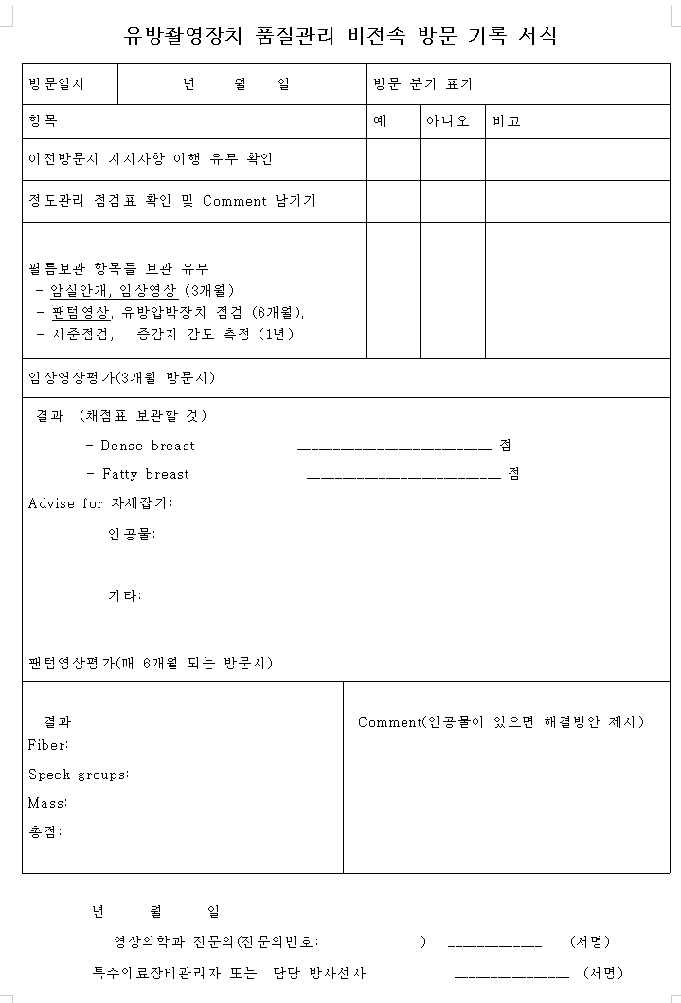
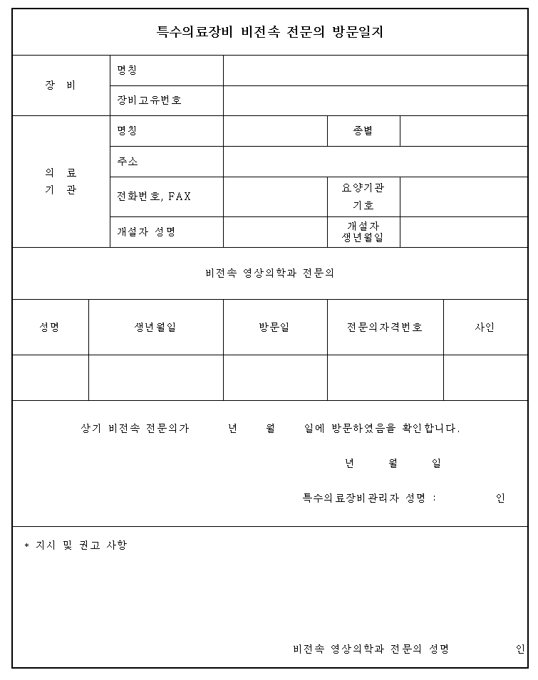
Notes:
방문시에는 다음과 같은 서식을 사용하여 방문에 대한 증거를 반드시 보관하여야 합니다.
한 장에 기록하고 각각 복사하여 의료기관에서 1부, 비전속 전문의가 1부 가지고 있어야 합니다.
2장을 모두 작성하는 것을 권고합니다.
서식은 학회 홈페이지 자료실 품질관리에서 다운받을 수 있습니다.

Slide 15
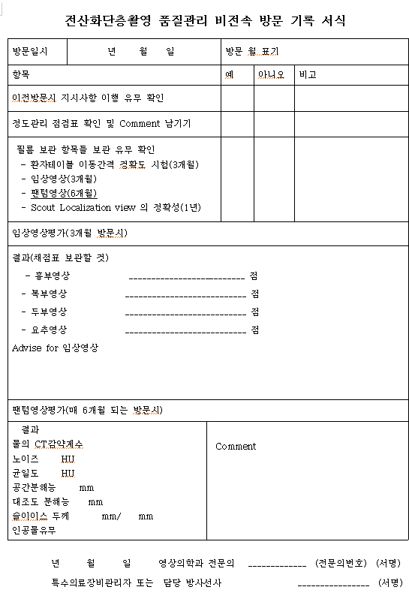
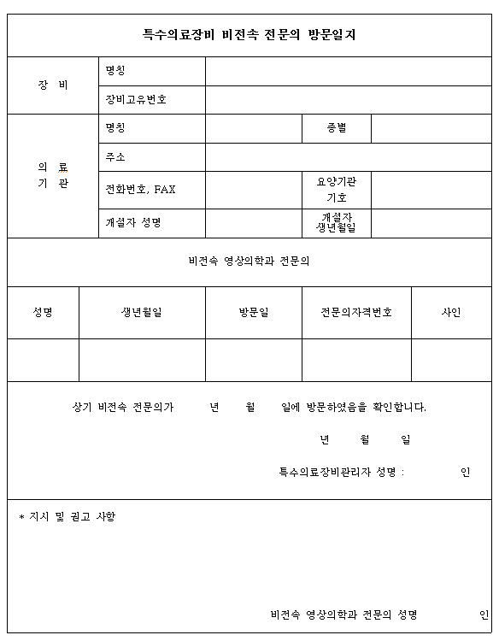
Notes:
유방촬영장치와 마찬가지로 두개의 서식을 작성하고 복사해서 의료기관과 비전속 전문의가 꼭 보관해야 합니다.

Slide 16
운용인력 업무 흐름
비전속 전문의와 계약
  개인적으로 섭외 또는 대한영상의학회 시스템 이용
방문월 확정
  분기별 방문이기 때문에 1, 4, 7, 10월, 2, 5, 8, 11월, 3, 6, 9, 12월 등 분기를 결정
  방문 월에 1회 방문하면 됨
방문시
  방문일정 조율
  품질관리 관련 활동(비전속 전문의)
  방문일지 작성, 의료기관과 비전속 전문의 모두 보관
방문후
  비전속전문의의 지시 사항이 있을 때는 반드시 이행
  차기 방문시 확인

Slide 17
상근의사에 대한 품질관리교육 안내
품질관리교육 이수한 상근 의사는 영상의학과 비전속 전문의를 대체하여 품질관리 실시 <신설>
: (「특수의료장비의설치및운영에 관한 규칙(시행규칙)」개정사항, ’18년 상반기 시행)
- 영상의학과 전문의를 채용하는 대신, 유방용촬영장치를 사용하는 의료기관 상근의사(非영상의학과 전문의)가 직접 품질관리를 하고 싶은 경우, 대한영상의학회가 운영하는 품질관리교육을 이수하면 된다.
- 품질관리교육은 21시간 교육, 2시간 평가의 오프라인 방식으로 진행되며, 교육을 이수한 자는 자신이 근무하는 의료기관의 유방촬영용장치를 3년간 직접 품질관리 할 수 있다.
품질관리교육을 받고 3년이 경과 시에는, 매3년마다 보수교육(8시간) 이수해야 함
규칙개정에 맞춰 교육 프로그램 개발 중

Slide 18
정리
유방촬영장치 운용인력 개선
  업무 내용의 명확화
  분기별 방문은 반드시 이루어져야 함
  환수조치 등의 기준이 명확하게 된 것임
비전속 전문의에 대한 교육 중
필요한 경우 대한영상의학회 매칭 시스템 이용
  11월 오픈 예정
의료기관과 비전속 전문의 모두 이에 대해 숙지하고 올바른 품질관리가 될 수 있도록 노력

